Slide 1
AJAX
Краткое описание

Slide 2
AJAX
Asynchronous
Javascript
And
Xml
технология обращения к серверу без перезагрузки страницы.

Slide 3
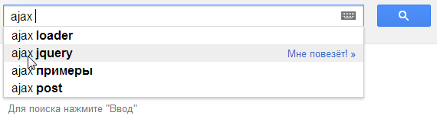
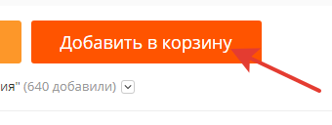


Что можно сделать с AJAX?
Элементы интерфейса
Динамическая подгрузка
Живой поиск
Любой обмен данными

Slide 4
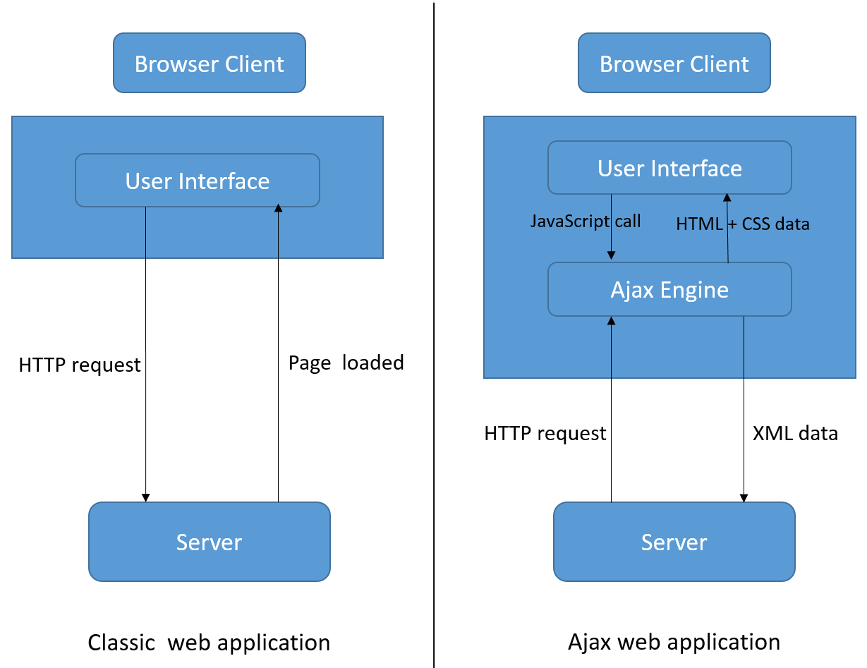

Slide 5
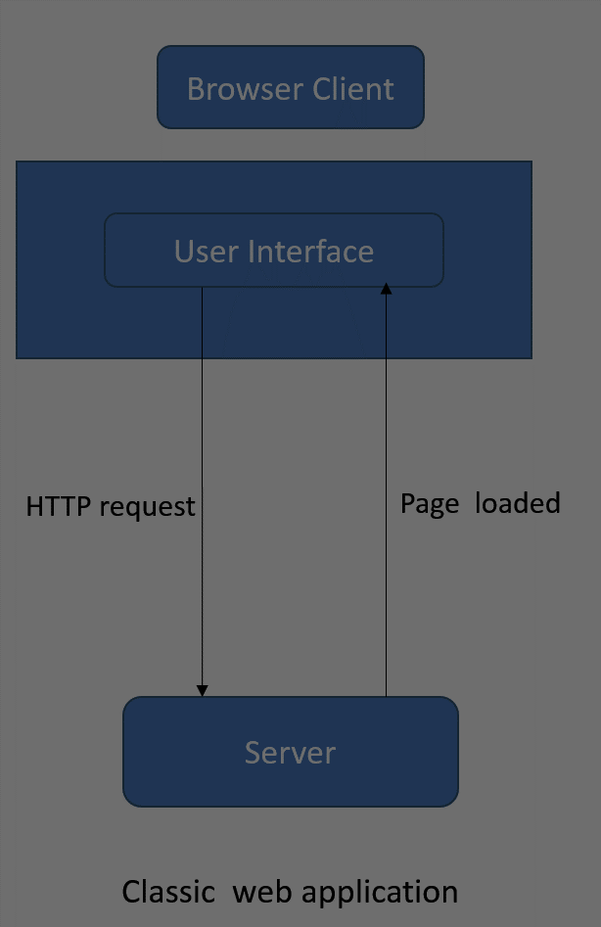

Slide 6
AJAX
Не перезагружает всю страницу
Отправляет только необходимые данные

Slide 7


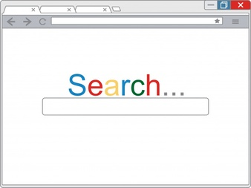


Slide 8
Обобщим достоинства
Возможность создания удобного Web-интерфейса
Активное взаимодействие с пользователем
Частичная перезагрузка страницы, вместо полной
Удобство использования

